Slide 1
III Jornada TAB
“Temas Actuales en Bibliotecología”
“La Alfabetización Informacional: Tecnologías de la Información y las Comunicaciones en las Bibliotecas de Salud”
Prof. María Graciela Cañete

Slide 2
¿Por qué se necesitan nuevas competencias?
Acceso universal a la información
Avance progresivo y veloz de las Tics

Slide 3
Ejes temáticos:
Información para la decisión en salud.
Estrategias y políticas públicas.
Tecnología de información y comunicación.
Telesalud
Desarrollo de capacidades.

Slide 4
- Declaraciones sobre competencias en información.
- Alfabetización informacional y mediática. (IFLA)

Slide 5
Alfin Educación formal
Formación continua
Bibliotecas y Alfin
Integración de competencias informáticas e informacionales

Slide 6
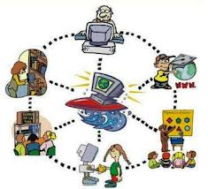
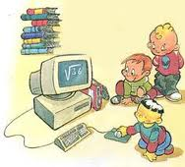
Programa de Alfabetización Informacional
Dispositivos móviles electrónicos
Alfabetización digital
Nativos Digitales

Slide 7
Relevancia de Alfin
Impacto social de las Tics.
Prolífera bibliografía existe.
Incorporación de las redes sociales a la vida cotidiana.

Slide 8
Declaración Universal de Derechos Humanos
Derecho a la libertad de expresión.
Acceso universal a la información.
Derecho a la educación.
Derecho a participar de la vida cultural.

Slide 9
¡MUCHAS GRACIAS!
Prof. María Graciela Cañete
- gracielacanete@fcm.unc.edu.ar
- gracica@gmail.com

